Slide 1
A AVALIAÇÃO DA APRENDIZAGEM: CRITÉRIOS, PLANEJAMENTO E EXPERIÊNCIAS
Celso Hiroshi Iocohama
celso@prof.unipar.br
Universidade Paranaense - UNIPAR

Slide 2
A avaliação da aprendizagem: um tema recorrente
Reconhecimento da importância
Quem reconhece a importância?
Como o professor vê a avaliação?
Como o aluno vê a avaliação?
Problemas pedagógicos e de gestão

Slide 3
Traços dos problemas da avaliação da aprendizagem
Avaliação meramente classificatória/seletiva
Avaliação como instrumento de coerção
Avaliação desconectada da aprendizagem
Instrumentos de avaliação repetidos
Instrumentos de avaliação descompromissados

Slide 4
Diagnósticos da avaliação
Conteúdo (o que avaliar: aluno? trabalho? Aspecto cognitivo ou seu “todo”)
Forma (processo? Classificação? Instrumento adequado? Forma dos resultados? )
Intencionalidade (finalidade? Importância dos resultados?)
Relações (metodologias de trabalho, condições de trabalho, o sistema de ensino, condições do aluno?)

Slide 5
Avaliação - planejamento
A administração da avaliação – Planejamento:
- Projeto Pedagógico do Curso
- Planos de aula
- Planos de ensino
- Comissão de avaliação Interna de Avaliação
- Projetos de formação continuada
- Importância das Diretrizes Curriculares

Slide 6
Perspectivas da avaliação da aprendizagem pelo instrumento de avaliação

Slide 7
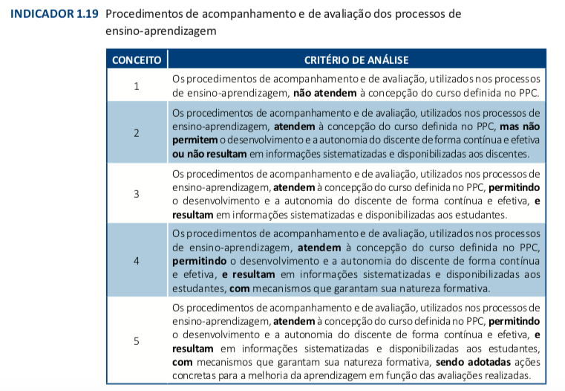
Estado da avaliação? (Instrumento para avaliação de cursos) – renovação e recredenciamento

Slide 8
Estado da avaliação? (Instrumento para avaliação de cursos) – renovação e recredenciamento

Slide 9
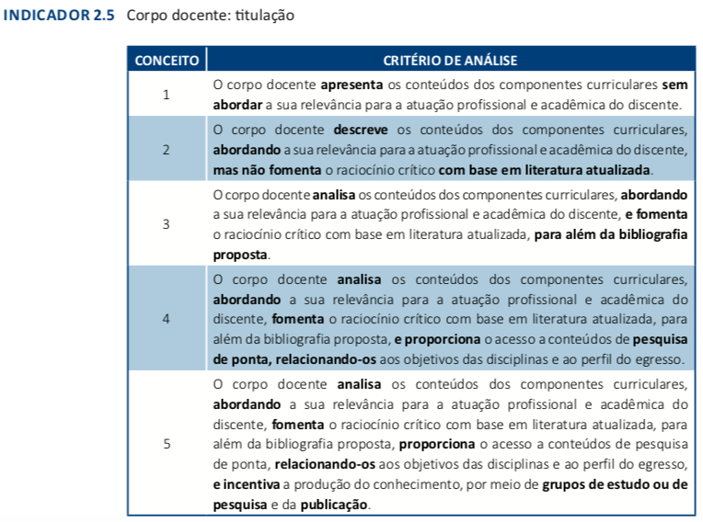
A avaliação da aprendizagem na “Titulação” Docente – conforme Instrumento de avaliação

Slide 10
A avaliação da aprendizagem na “Titulação” Docente – conforme Instrumento de avaliação

Slide 11
Avaliação da aprendizagem e relações interpessoais

Slide 12
Como fica a avaliação da aprendizagem no modelo social e do contexto educacional
As relações interpessoais entre professor e alunos
A noção da empatia
A compreensão da diversidade
A compreensão dos conflitos (professor, professor-aluno, aluno)
A compreensão dos mecanismos de aprendizagem
Avaliação e erro/incompetência/incapacidade
Avaliação e feedback (positivo, negativo e corretivo)
Avaliação, enfrentamento e superação
Avaliação e inclusão (processo amoroso)

Slide 13
Despertar Docente (passo antecedente à avaliação)
- Preocupação com conteúdos, valores, atitudes e aprendizagens
- Reconhecimento do discente (professor educador?)
- Importância do conteúdo para intencionalidades (o quanto o professor conhece o projeto pedagógico de seu curso, o plano de desenvolvimento institucional e as diretrizes curriculares de seu curso?)
- Tendência da individualização do trabalho do professor (ele cai na vala comum de cumprir com sua aula e com seus horários)
- Importância das diretrizes para um foco maior: sobrevida do aluno e seu efeito social para o crescimento do país e do Planeta
- Importância técnico-ética da formação profissional
Cuidado com a visão cartesiana (alerta da profa. Mirlene) – importância do contexto

Slide 14
A formação continuada
A zona de conforto
O dogma da especificidade da área
O planejamento da formação continuada com acolhimento
Importância das práticas/oficinas

Slide 15
Ferramentas tecnológicas
Motivação do docente para o acolhimento discente
Estimulação do docente para experiências tecnológicas
Motivação do discente pela diversidade das experiências e obtenção de resultados
Valorização das ações e potencialidades discentes
Utilização de ambientes virtuais
Fomentação de caminhos para as múltiplas inteligências
Apoio Institucional para a viabilizar as ferramentas e a sua utilização

Slide 16
Banco de experiências pedagógicas
Enquanto docentes, o que sabemos sobre as práticas em nossas disciplinas por outros professores?
Ambientes de redes para o compartilhamento das práticas pedagógicas
Experiências gerais e experiências específicas
Experiências internas e experiências externas

Slide 17
À guisa de conclusão
Compreender a avaliação da aprendizagem como um “continuum”
Aprendizagem é o foco; avaliação uma ferramenta/instrumento.
Instrumentos precisam ser praticados e repensados, atrelados ao contexto de sua finalidade.
Precisamos de apoio e de despertar para as metodologias de aprendizagem (classificas e inovadoras), qualificando os mecanismos de avaliação.

Slide 18
“cabe ao pesquisador descobrir o mundo, mas cabe ao avaliador torná-lo melhor”
Lee Joseph Cronbach

Slide 19
obrigado!
Celso Hiroshi Iocohama
celso@prof.unipar.br
Universidade Paranaense - UNIPAR

